Slide 1


CMake, Ctest et les systèmes de construction logicielle (build system)

Slide 2
Sommaire
Qu’est-ce qu’un système de construction logicielle?
La problématique
Un outil : CMake avec CTest
Quelques générateurs CMake
Exemple d’utilisation de CMake et Ctest avec le générateur Ninja
Réflexion
Conclusion

Slide 3
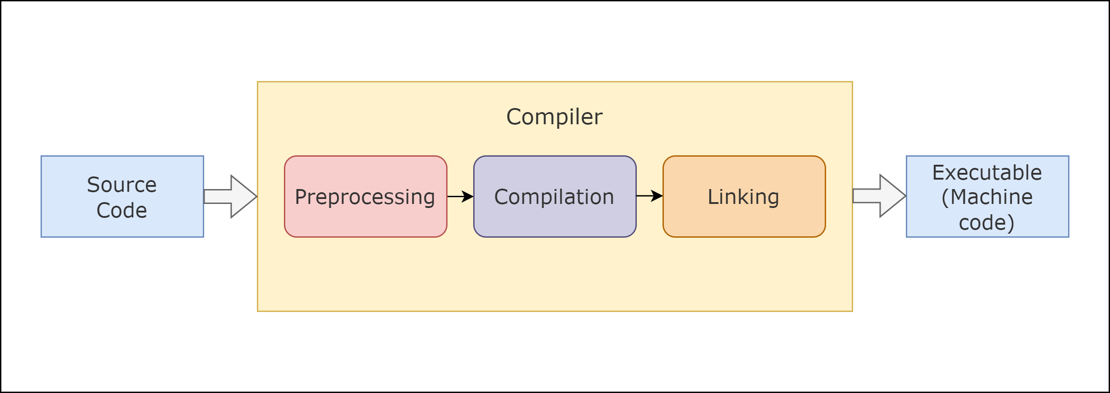
Qu’est-ce qu’un système de construction logicielle?
Rappel: la compilation
1. (en)
Compilateur
Code source
Pré-processeur
Raccordement (Linking)
Code machine (exécutable)
Spécifique au compilateur utilisé et à l’environnement de construction!

Slide 4
PRoblématique
Les programmes (et leur suite de tests) peuvent se comporter différemment selon la plateforme et le compilateur utilisé. On cherche à tester dans ces différents environnements en conservant les options spécifiques à chaque environnement.
Nous aurions besoin d’un système:
Indépendant de la plateforme et du compilateur utilisés
Portable facilement entre ces plateformes et compilateurs

Slide 5
Un outil pour le C : Cmake avec Ctest (1/2)
Vise à automatiser le processus de construction logicielle (build process)
Modulaire - permet d’isoler des modules
Portable – indépendant de la plateforme et du compilateur utilisé
3. (en)

Slide 6
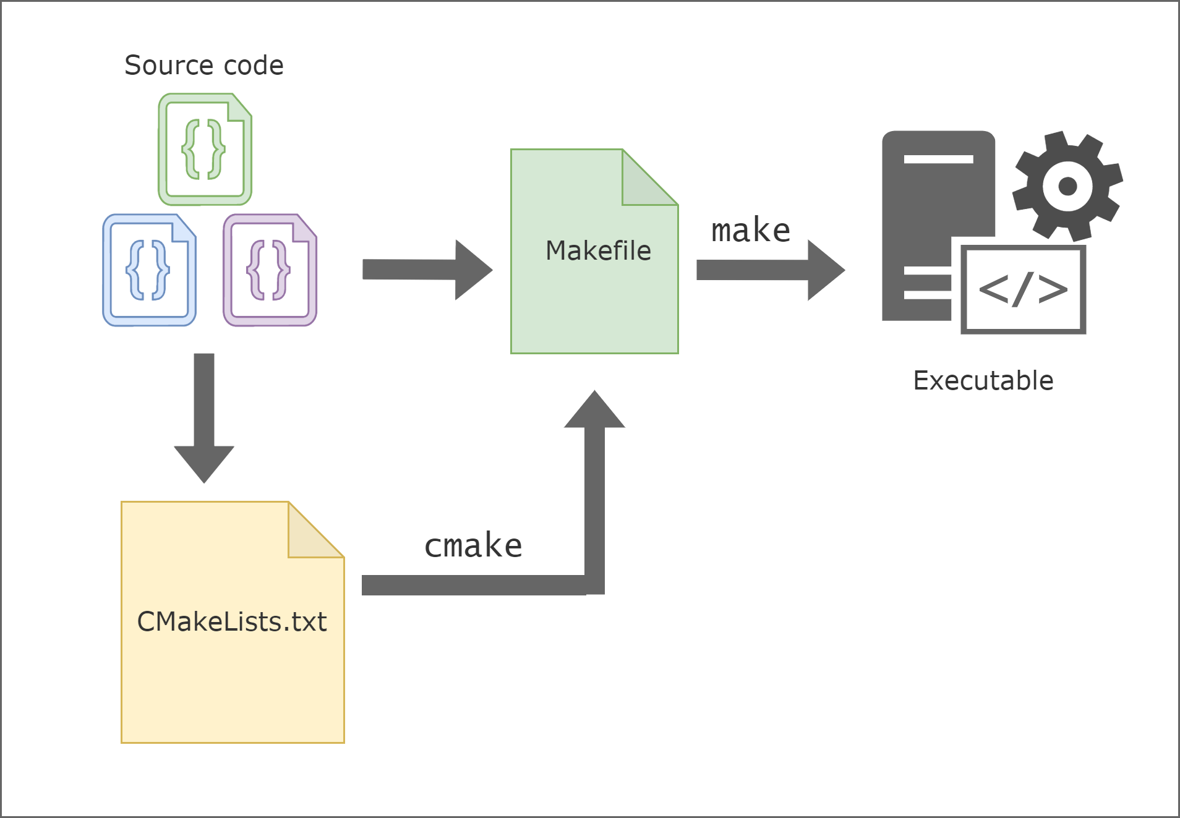
Un outil pour le C : Cmake Avec Ctest (2/2)
Code source
Système de construction
Fichiers intermédiaire
1. (en)
Change selon le système de construction choisi!
Générateur CMake
Indépendant

Slide 7
Les générateurs Cmake (1/2)
Génèrent des fichiers intermédiaires que les systèmes de construction logicielle vont utiliser pour générer les fichiers exécutables
Généralement spécifiques à des systèmes de construction logicielle particuliers
Il en existe une multitude

Slide 8
Les générateurs Cmake (2/2)
Quelques exemples de générateurs selon leur système de construction spécifique:
_____Générateurs pour des outils de construction par ligne de commande_____
Générateurs de Makefile:
MinGW Makefile (Windows)
Unix Makefile (Unix, Linux)
Générateurs Ninja:
Ninja (Windows, Unix, Linux)
Ninja Multi-Config (Windows, Unix, Linux)
_____Générateurs pour des outils de construction intégrés dans des IDE_____
Générateurs pour Visual Studio Code:
Visual Studio 17 2022 (Windows, Unix, Linux)
Visual Studio 16 2019 (Windows, Unix, Linux)
(plusieurs autres versions)
Générateur pour Xcode:
Xcode (MacOS)

Slide 9

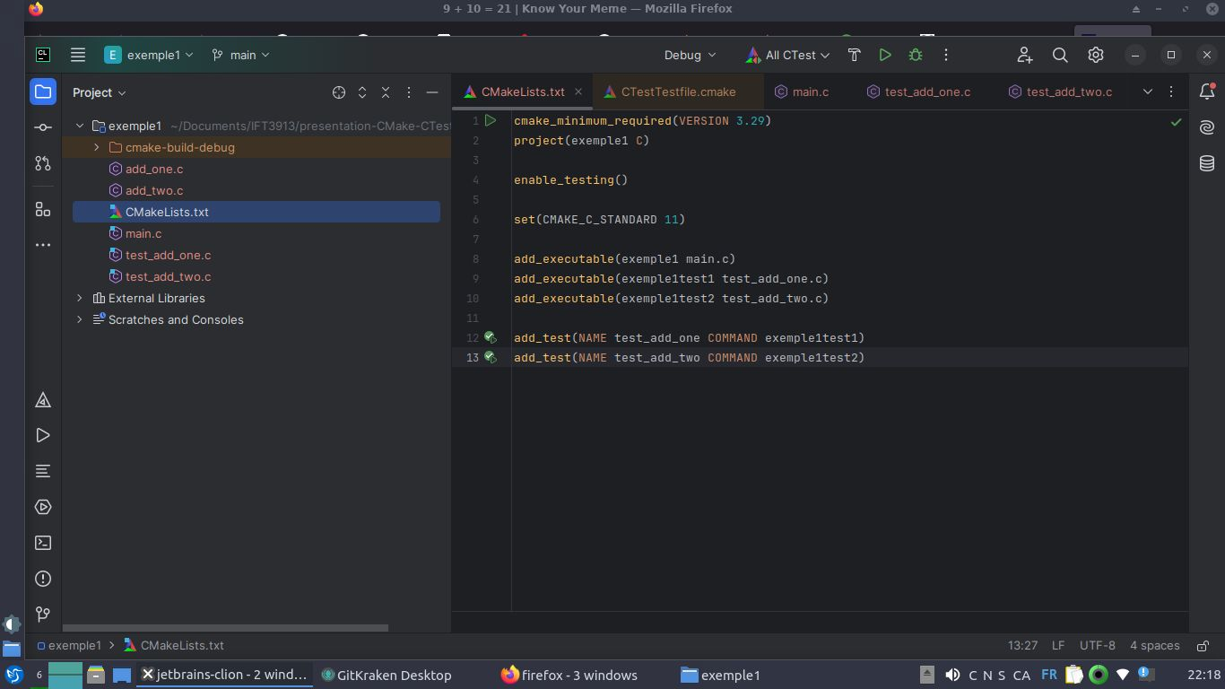
Exemple d’utilisation
Dans l’IDE CLion en utilisant Ninja

Slide 10
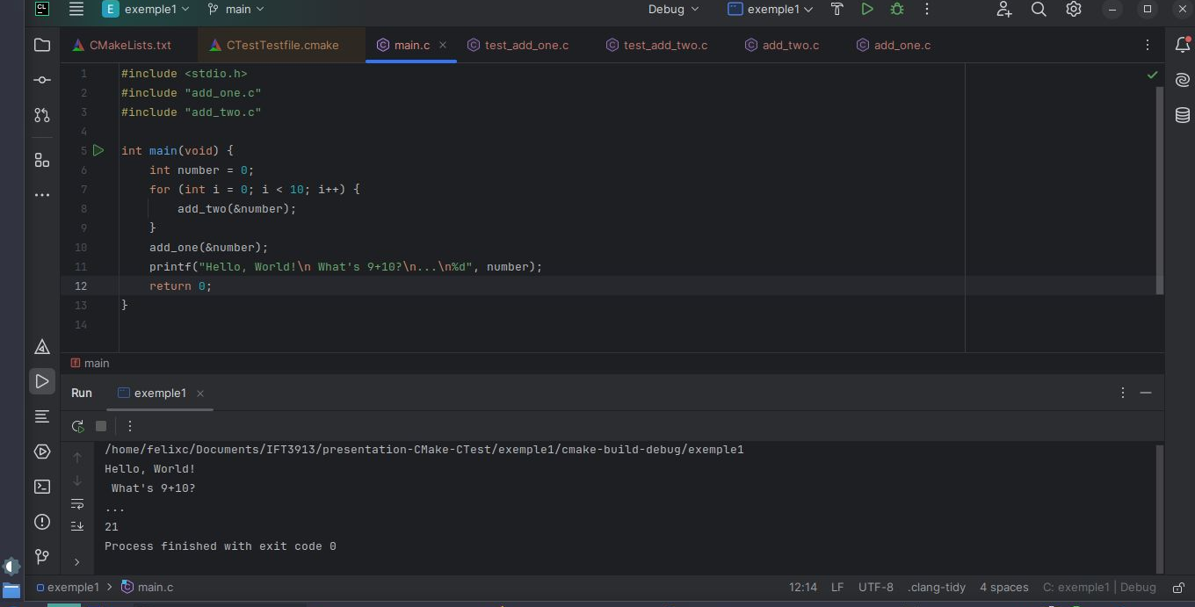
Exemple d’utilisation
Dans l’IDE CLion en utilisant Ninja

Slide 11
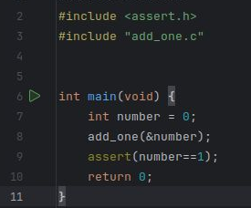
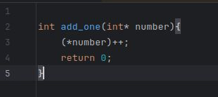
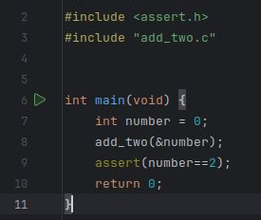
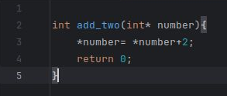
Exemple d’utilisation
Dans l’IDE CLion en utilisant Ninja

Slide 12
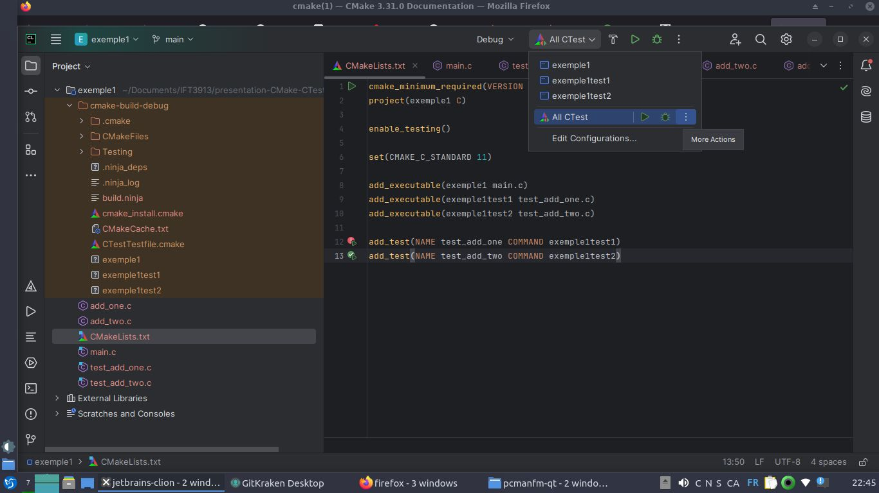
Exemple d’utilisation
Dans l’IDE CLion en utilisant Ninja

Slide 13
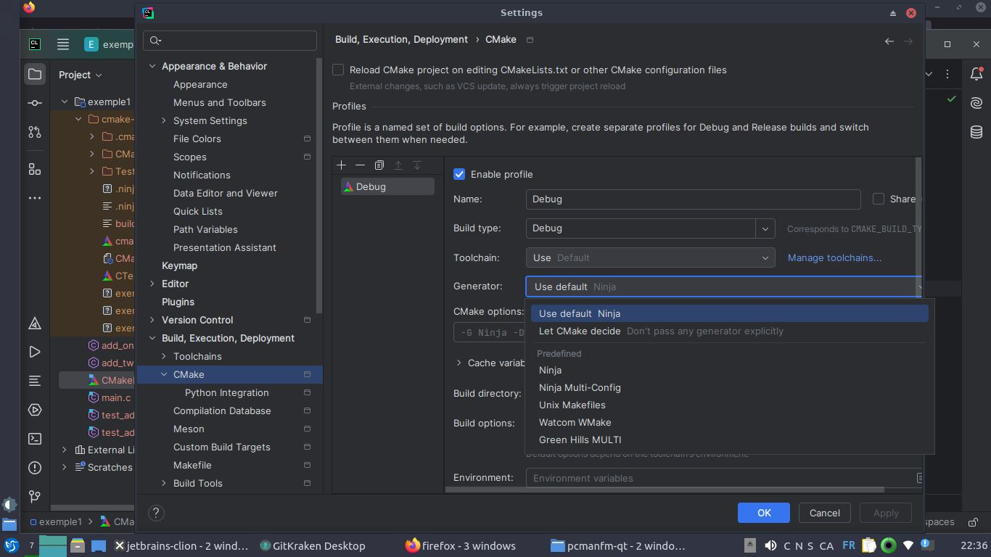
Exemple d’utilisation
Dans l’IDE CLion en utilisant Ninja

Slide 14
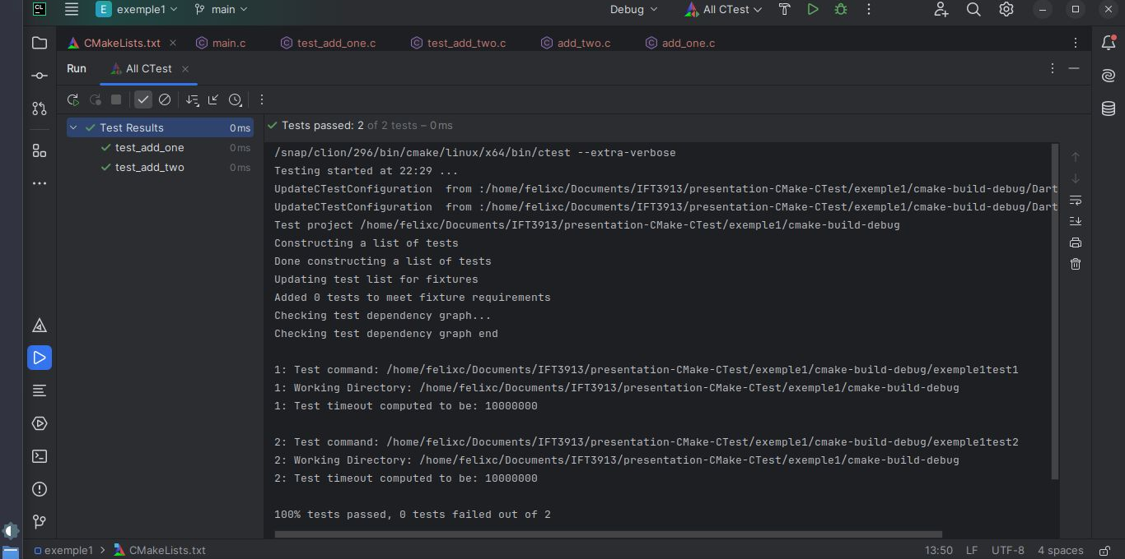
Exemple d’utilisation
Dans l’IDE CLion en utilisant Ninja

Slide 15
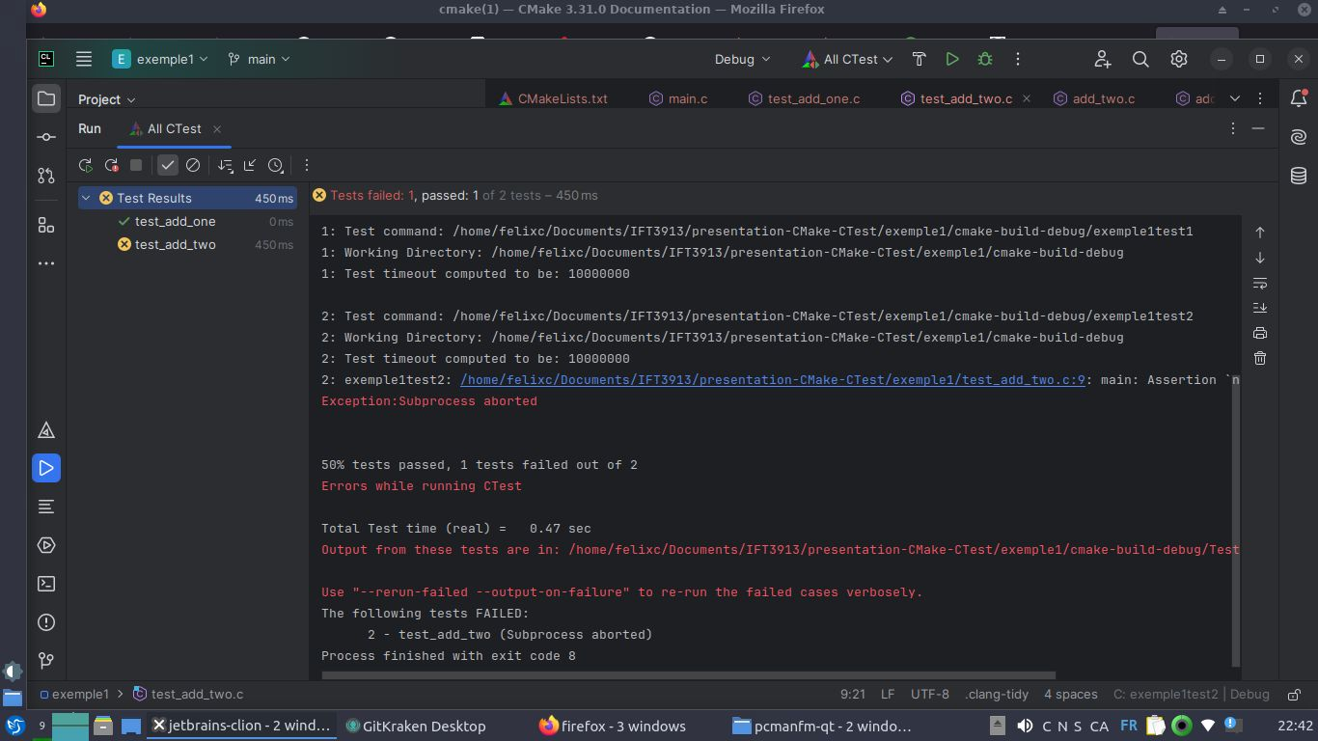
Exemple d’utilisation
Dans l’IDE CLion en utilisant Ninja

Slide 16

Réflexion
CMake et CTest sont fidèles au stéréotypes du C : Difficile à maitriser parfaitement, mais très utiles lorsque bien utilisés
Permettent une manipulation fine des modules individuels - utile pour les gros projets ayant plusieurs sous-modules
Son utilisation en tandem avec des machine virtuelles semble tout indiquée pour tester dans divers environnements

Slide 17
Conclusion
La clef d’un bon programme en C …
CTester son projet CMake dans différents environnements

Slide 18
Sources
https://earthly.dev/blog/cmake-vs-make-diff/
https://cmake.org/cmake/help/git-master/manual/cmake-generators.7.html#cmake-generators
https://cmake.org/cmake/help/book/mastering-cmake/chapter/Why%20CMake.html

